Slide 1

بسم الله الرحمن الرحیم
حسابداری خرید و فروش
تهیه کننده: خدیجه مرادی
شماره پرسنلی : 78683400
گروه حسابداری بروجرد

Slide 2

تقسیم بندی شرکت ها بر اساس نوع فعالیت :
1- خدماتی
2 - بازرگانی
3- تولیدی

Slide 3
تعریف شرکت بازرگانی :
هر شرکتی که به خرید و فروش کالا بپردازد در شمار شرکت های بازرگانی قرار می گیرد . فعالیت اصلی این شرکت ها ، خرید انواع مواد خام ، فرآورده ها یا کالاهای نیم ساخته شده از تولید کننده یا عمده فروش و عرض ی آن به خریدار است .
این شرکت ها در شکل و محتوای کالایی که آن را خریداری و به فروش می رسانند ) به جز بسته بندی( تغییری ایجاد نمی کنند . و تنها ، واسطه ی انتقال از تولید کننده به عرضه کننده هستند .

Slide 4
تعریف کالا :
محصولات و مواد مختلفی که توسط تولید کننده ، به بازار عرضه شود و در برابر دریافت پول ، یکی ازنیازهای انسان را تأمین و رفع کند ، کالا نام دارد.
تعریف خرید کالا :
عبارت است از کلیه ی فعالیت های مربوط به بدست آوردن کالا در ازای پرداخت نقدی یا نسیه .
اجناسی که توسط شرکت خریداری می شوند دو حالت دارند :
1 - خرید کالا یا به قصد فروش خریداری می شوند ، که به آن می گویند . موجودی کالا
2 - یا به قصد مصرف خریداری می شوند که می توانند اثاثه و .......... باشند .

Slide 5
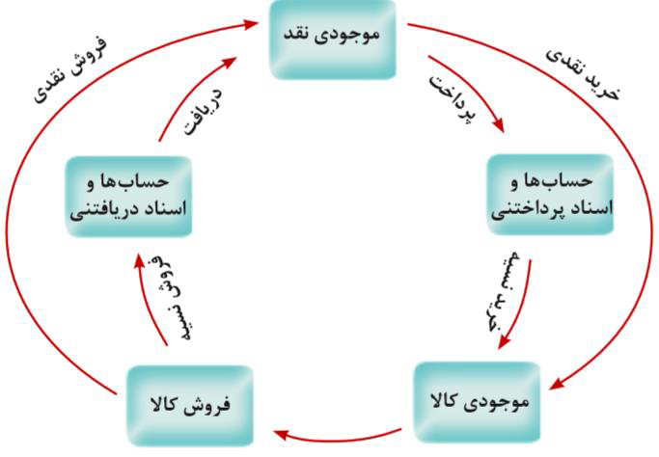
تعریف چرخه عملیاتی در شرکت های بازرگانی :
شرکت های بازرگانی ، در هر دوره ، با استفاده از وجوه نقد ، یا به صورت نسیه ، کالاهایی را خریداری نموده و تحت عنوان موجودی کالا در انبار نگهداری می کنند ، سپس این کالاها را به صورت نقد یا نسیه به فروش می رسانند . این چرخه در طول فعالیت شرکت ادامه دارد . و نمودار آن به صورت زیر ترسیم می گردد .

Slide 6
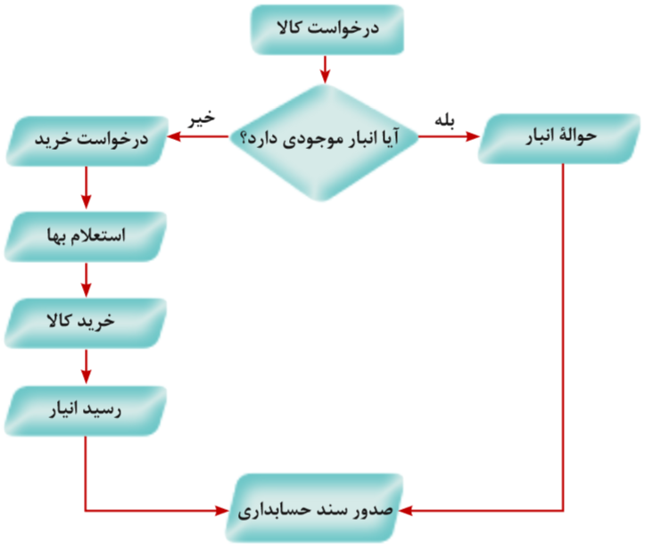
نمودار فرایند خرید کالا در شرکت های بازرگانی :

Slide 7
فرم درخواست خرید :
نخستین اقدام برای شروع فرایند خرید کالا تنظیم برگ درخواست خرید است در این برگ فهرست و مشخصات کالای مورد نیاز درج می شود .
فرم استعلام بها :
فرمی است که در آن مشخصات و مقدار کالای مورد تقاضای شرکت درج شده و قیمت ، شرط فروش و تاریخ تحویل کالا از فروشنده ی آن استعلام می شود .
فاکتور فروش :
از جمله ی اسناد مثبته است که حاوی مشخصات خریدار ، فروشنده و کالای مورد معامله و ... است . که توسط فروشنده صادر و در اختیار خریدار قرار می کیرد .
فرم رسید انبار :
فرمی است که توسط واحد انبار تنظیم می شود و بیانگر ورود و تحویل اجناس به انبار می باشد .

Slide 8
آیین نامه معاملات:
آیین نامه معاملات به منظور مشخص شدن نظام کلی نحوه ی خرید کالا یا دریافت خدمات از ارائه کنندگان آنها در داخل و خارج از کشور و همچنین فروش کالا و خدمات در کشور تنظیم می شود . تمامی معاملات در شرکت اعم از خرید و فروش کالا و خدمات و دارایی ها باید بر اساس مراحل تعیین شده و نیز رعایت دستورات مندرج درآیین نامه انجام پذیر و باید بر حسب مورد به تشخیص مقامات مسئول و تصمیم گیرنده برسد . آیین نامه معاملات متناسب با تعغییر شرایط بازار و اهداف سازمان در فواصل زمانی معینی اصلاح و به روز می شود تا همواره کیفیت مطلوب آن حفظ می گردد.

Slide 9
مالیات بر ارزش افزوده
مالیات بر ارزش افزوده مالیات غیر مستقیمی است که مصرف کننده (خریدار)آن را به همراه بهای خرید اجناس و خدمات می پردازدو دریافت کننده (فروشنده)موظف است مقدار مالیات دریافتی را به دولت پرداخت کند.
از آنجا که فروشنده نیز ضمن خرید اولیه چنین مالیاتی را پرداخته است ولی مصرف کننده نهایی محسوب نمی شود،او حق دارد کل مالیات ارزش افزوده پرداختنی خود را از کل مالیات بر ارزش افزوده های دریافتنی کسر کرده و مابه التفاوت را به دولت بپردازد.
نرخ مالیات بر ارزش افزوده ،هر ساله از سوی دولت مشخص می شود .این نرخ،درصدی از مبلغ خالص صورت حساب فروش کالا یا خدمات است،مطابق ماده ی 14قانون مالیات بر ارزش افزوده ،ماخذ محاسبه مالیات،بهای کالا یا خدمت مندرج در صورت حساب خواهد بود ،در مواردی که صورت حساب موجود نباشد و یا از ارئه آن خودداری شود و یا به موجب اسناد ومدارک مثبته مشخص شود که ارزش مندرج در آنها واقعی نیست ، ماخذمحاسبه مالیات ،بهای روز کالا یا خدمات به تاریخ روز تعلق مالیات می باشد.

Slide 10

گواهینامه ثبت نام مالیات بر ارزش افزوده :
مجوز لازم برای گرفتن مالیات بر ارزش افزوده توسط شرکت هاست که از سازمان امور مالیاتی دریافت می شود و فروشندگان تنها با داشتن این گواهینامه و معتبر بودن تاریخ اعتبار آن حق گرفتن مالیات بر ارزش افزوده ی کالاهای خود را دارند .

Slide 11
روش های خرید کالا :
خرید نقدی
(خرید نسیه ) اعتباری
خرید از محل پیش پرداخت ها
خرید اقساطی
هزینه های مرتبط با خرید کالا :
هزینه هایی هستند که خریدار در ارتباط با خرید کالا متحمل شده و باید آنرا بپردازد. مانند :
هزینه حمل کالای خریداری شده
هزینه ی بیمه حمل کالا
هزینه ی بارگیری و ....
نرخ خرید کالا :
عبارت است از نرخی که در بازار رقابتی برای به دست آوردن هر واحد کالا پرداخت می شود

Slide 12

بهای تمام شده کالای خریداری شده :
بهای مام شده کالای خریداری شده شامل قیمت خرید خالص،حمل ،بیمه،و نظیر آن است.مثال:
1)هزینه حمل کالای خریداری شده
2)قیمت خرید خالص
3)هزینه بیمه ی حمل
4)سایر مخارج ضروری
موجودی کالا :
همان اجناس خریداری شده است که در جریان عادی عملیات واحد تجاری به قصد فروش نگهداری می شوند . بستگی به نوع عملکرد یک شرکت ، یک دارایی می تواند به عنوان دارایی یا به عنوان موجودی کالا
شناسایی شود . به عنوان مثال اگر یک شرکت ، پنج دستگاه رایانه را به قصد مصرف در واحدهای مختلف خود خریداری نماید ، این رایانه ، نوعی دارایی حسوب خواهد شد . ولی اگر این شرکت فروشنده رایانه باشد
و پنج دستگاه رایانه را به قصد فروش خریداری نماید ، این رایانه ها موجودی کالا خواهند بود :
خرید ← به قصد مصرف ← دارایی
خرید ← به قصد فروش ← موجودی کالا

Slide 13
سیستم های نگهداری موجودی کالا :
سیستم ادواری
سیستم دائمی
سیستم ادواری در این سیستم، مقدار موجودیها فقط در پایان هر دوره از طریق شمارش فیزیکی مشخص میگردد و ارزش آنها تعیین مي شود. در این روش اطلاع از مبلغ و مقدار كالای موجود در انبار در طول دوره ی مالی به راحتی امکان پذیر نیست.
توجه به توضیحات فوق ،حساب هایی که در ادواری برای ثبت معاملات مربوط به خرید و بهای تمام شده کالا خریداری شده نگهداری می شوند ،عبارت اند از:
1)حساب خرید کالا
2)حساب هزینه ی حمل کالای خریداری شده
3)حساب برگشت از خرید و تخفیفات
4)حساب تخفیفات نقدی خرید
سیستم دائمی سابقه ای مستمر و لحظه به لحظه از افزایش یا کاهش در موجودی کالا را نگهداری می کند. در این سیستم ارزش مقداری و ریالی موجودی کالا در هرمقطع زمانی از دفاتر قابل استخراج است.

Slide 14
کاربرد سیستم ادواری:
کاربرد این سیستم صرفا در شرکت هایی مناسب است که تنوع اقلام کالا و به طور نسبی کم ارزش هستند،همچنین در بعضی صنایع نظیر خرده فروشی ها، رستوران ها،داروخانه هاو نظایر آنها که امکان نگهداری مدارک تفضیلی موجودی ها وجود ندارند ،مناسب اند.
خرید کالا در سیستم ادواری:
در سیستم ادواری،کالاهایی که طی دوره ی مالی بر ای فروش خریداری می شود ،در حسابی به نام(خرید کالا)ثبت می شود . خرید اقلام دیگر دارایی مانندملزومات،اثاثه و مانند آنها که برای استفاده در عملیات واحد تجاری خریداری می شوند در حساب دارایی مربوط به منظور می شوند،زیرا حساب خرید کالا فقط اختصاص به خرید کالاهایی دارد که شرکت قصد فروش آنها را دارد.

Slide 15
صدور سند حسابداری خرید کالا در سیستم ادواری :
در سیستم ادواری،هنگام خرید کالا،حساب خرید کالا بدهکار می شود و در پایان دوره مانده حساب خرید کالا همواره بدهکار خواهد بود. هنگام خرید کالا معمولا یکی از حالات زیر اتفاق می افتد :
الف)خریدار،وجه کالای خریداری شده را به صورت نقد پرداخت کند.(خرید نقد)
ب)خریدار ،پرداخت وجه کالای خریداری شده را در موعد معینی تعهد کند.(خرید نسیه)
ج)خریدار،قسمتی از مبلغ را پرداخت و مابقی آن را تعهد کند و یا برای آن اسناد تجاری صادر نماید .
د)خریدار،قبل از تحویل کالا کل بهای خرید و یا قسمتی از بهای آن را پرداخت نماید.
حساب ها ی پرداختنی تجاری (بستانکار تجاری)بیانگر بدهی های واحد تجاری بوده که در اثر خرید نسیه مواد،کالا و خدمات به وجود آورد و برای آنها چک وسفته صادر نشده است. نمونه دیگر از بدهی ها ،اسناد پرداختنی تجاری می باشد و زمانی ایجاد می شود که واحد تجاری در ازای خرید نسیه مواد کالا،کالا و خدمات،چک مدت دار و یا سفته صادر کرده باشد.

Slide 16
کاربرد سیستم دائمی:
در گذشته،سیستم دائمی عمدتا در مورد کالا های گران قیمت کاربرد داشت اما امروزه اکثر واحد های تجاری به لطف وجود نرم افزار های حسابداری،به این سیستم روی آورده اند،این نرم افزار ها به حسابداران کمک می کند تا بدون اشتباه و با هزینه ای کمتر از سیستم های دستی به پردازش مبا دلات بزرگ موجودی کالا بپردازد . در واقع این سیستم ، کنترل داخلی را ارتقاع و کارایی را نیز افزایش می دهد زیرا همیشه اطلاعات مربوط به مقدار و مبلغ خرید و بهای تمام شده مواد و کالا در اختیار بوده و مدیران بهتر می توانند تصمیم گیری نمایند.
موجودی کالا در سیستم دائمی:
در سیستم دائمی کلیه خریدها مستقیما به حساب((موجودی کالا))منظور می شود و حسابی به نام خرید کالا نگهداری نمی شود . در این سیستم هزینه حمل به جای اینکه به حساب هزینه حمل کالا خریداری شده منظور شود،به حساب موجودی کالا منظور می شود.همچنین سایر مخارج از جمله مخارج بارگیری کالا،بیمه حمل و... در حساب موجودی کالا ثبت می شوند.

Slide 17
صدور سند حسابداری خرید کالا در سیستم دائمی:
در این سیستم در زمان خرید کالا،حساب موجودی کالا بدهکار میشود . هزینه ی حمل کالای خریداری شده ،تخفیفات نقدی خریدو برگشت از خرید و تخفیفات در یک حساب جداگانه نگهداری نمی شوند(بر عکس سیستم ادواری)،بلکه هنگام تحقیق به حساب موجودی کالا منظور می شوند.مانده موجودی کالا در پایان دوره همواره بدهکار خواهد بود.
سایر حساب های دریافتنی (مالیات بر ارزش افزوده):
در چند سال اخیر، مالیات بر ارزش افزوده ، به انواع مالیات هایی است که در نظام مالیاتی کشور دریافت می شود. اضافه شده است،برای درک بهتر مفهوم این نوع مالیات ،بهتر است ابتدا بدانیم ارزش افزوده در این قانون به چه معناست ؟مطابق ماده3قانون مالیات بر ارزش افزوده،ارزش افزوده عبارت است از تفاوت بین ارزش کالا هاو خدمات عرضه شده با ارزش کالا و خدمات خریداری یا تحصیل شده در یک دورهی معین.

Slide 18
تعریف بیمه:
بیمه به مفهوم اطمینان از امکان انتقال خسارت وارده از حوادث احتمالی و ناخواسته به فرد یا سازمان دیگری می باشد
انواع بیمه نامه های مرتبط با موجودی کالا:
بیمه آتش سوزی و صاعقه
بیمه سرقت
بیمه سیل
بیمه فساد کالا در سردخانه
آسیب رسیدن کالا در انبار
تركیدگی لوله، ضایعات آب و برف و باران و ....

Slide 19
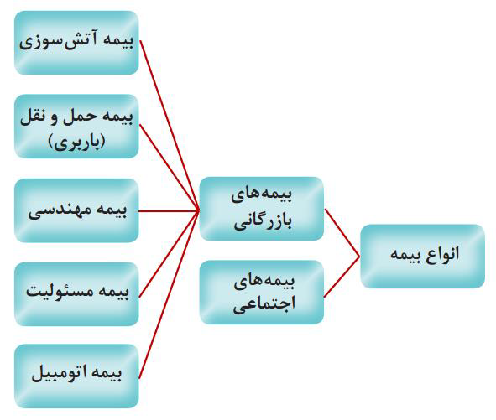
بیمه آتش سوزی:
رشته ای از بیمه است که بیمه گر طی آن در قبال دریافت حق بیمه، جبران خسارت های وارد شده بر دارایی های بیمه گذار را در اثر آتش سوزی، صاعقه و انفجار تعهد می نماید. بیمه آتش سوزی ممکن است خطرات اضافی همچون سیل، زلزله، طوفان، تگرگ، سرقت، ترکیدگی لوله های آب، ضایعات ناشی از برف و باران و موارد دیگری را نیز تحت
پوشش قرار دهد
بیمه سرقت:
در این نوع بیمه نامه، خطر سرقت و خساراتی که در اثر سرقت
به بیمه گذار وارد می شود، تعهد می نماید . معمولا بیمه سرقت با سایر
بیمه نامه ها ترکیب می شود که از رایج ترین آنها ترکیب با بیمه آتش
سوزی است
از انواع بیمه های اشاره شده، بیمه حمل عامل افزایش بهای
تمام شده است و سایر بیمه ها برای شرکتها، هزینه محسوب میشود

Slide 20
صدور سند حسابداری بیمه
در موارد ی ممکن است شرکت قبل از دریافت کالا و خدمات و یا وقوع هزینه ،نسبت به پرداخت وجه آن اقدام نماید. مبلغ پرداخت شده در حساب پیش پرداخت مربوطه منظور و به عنوان دارایی شناسایی می گردد. در نتیجه مبلغی که بابت حق بیمه در ابتدا پرداخت می شود ،تحت عنوان پیش پرداخت بیمه ثبت می شود.

Slide 21
دانش هرکس دارایی او نیست
بلکه بدهی او نسبت به جامعه است
تهییه کننده : خدیجه مرادی
گروه حسابداری بروجرد

